Slide 1
Проверка критерий существования графа

Slide 2
План
Выполнить и рассмотреть следующие пункты
1. Лемма о рукопожатии
2. Алгоритм Хавел-Хакими
3. Проверка на существования простого графа
4. Проверка на существования полного графа
5. Написать программу для построения и проверки графа по заданным степеням вершин.

Slide 3
Лемма рукопожатий
Лемма: любой конечный неориентированный граф имеет чётное число вершин нечётных степеней
G=2⋅|E(G)| т.е сумма степеней вершин графа (без петель) чётна
Следствие:
1. В любом графе число вершин нечётной степени чётно.
2. Число рёбер в полном графе n⋅(n−1)2
Примечание: Сумма степеней вершин >= Кол-во вершин

Slide 4
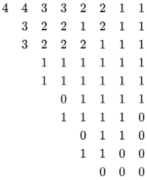
Алгоритм Хавел-Хакими
Данный алгоритм позволяет проверить существования как простого так и полного графа.
Сам алгоритм является рекурсивным
Простой пример для списка степеней вершин
(4,4,3,3,2,2,1,1)

Slide 5
Сам алгоритм
1. Сортируем список и проверяем нет ли там хотя бы одного отрицательного элемента, или все элементы списка равны 0. Если в списке существует отрицательный элемент, то простой граф построить нельзя, но если все элементы списка нулевые, то такой граф построить можно.
2. Удаляется последняя степени вершины в списке (она же и максимальная). Обозначим её как R.
3. Уменьшаем R степеней вершин списка на 1.
4. Делаем связь между удалённой вершиной и той у которой мы отняли 1
5. Записываем результат связи в список
6. Повторяем п.1, 2, 3 и так пока условие в п.1 не будет выполнено.

Slide 6

В случае если при рекурсивном соединении вершин у нас будет отрицательное число, то в таком случае графическое представления такого графа не возможна
Пример со списком степеней вершин (7,6,3,3,2,2,1,1)

Slide 7
Существования простого графа
Если граф является конечным и он удовлетворяет лемме
рукопожатий и кол-во его вершин меньше суммы его степеней вершин, а так же его можно изобразить графически по алгоритму Хавел-Хакими, тогда данный граф простой и его можно изобразить графически.
Такой граф не будет иметь петель а его компонента связанности будет равна 1

Slide 8
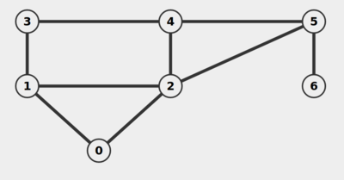
Пример простого графа

Slide 9
Существования полного графа
Если граф конечен, каждая из вершин инцидентна друг другу и сумма степеней вершин равна (n⋅(n−1)2) / 2.
А так же данный граф можно построить по алгоритму Хавел Хакими и сумма степеней вершин не превышает кол-во степеней вершин, то простой граф существует и его можно построить

Slide 10
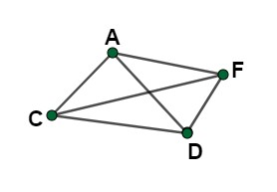
Пример полного графа

Slide 11
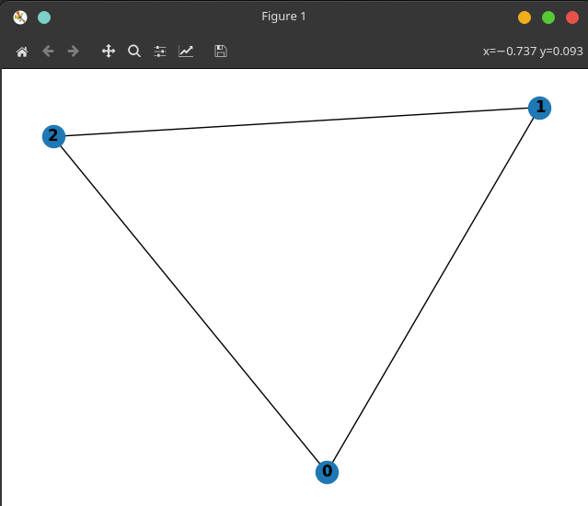
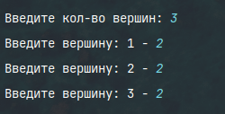
Примеры работы программы (построение полного графа)

Slide 12
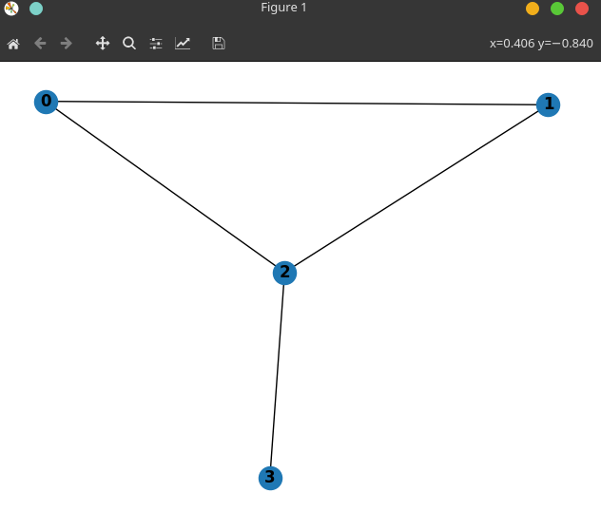
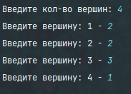
Примеры работы программы (построение простого графа)

Slide 13
Итог
1. Мы исследовали критерии существования графа.
2. Рассмотрели алгоритм графического построения простого и полного графа
3. Написали программу для исследования критерий существования графа и графическом представлении графа

Slide 14
Спасибо за внимание

